Slide 1
§ 4.2 常系数线性微分方程的解法
Solving Method of Constant Coefficients
Linear ODE

Slide 2
§ 4.1General Theory of Higher-Order Linear ODE
§ 4.1内容回顾
解的性质与结构。
♣ n 阶齐次线性方程的所有解构成一个 n 维线性空间。
方程(4.2)的一组n个线性无关解称为它的一个基本
解组。

Slide 3
本节要求/Requirements/
➢ 熟练掌握常系数齐次线性方程的求解方法
➢ 熟练掌握常系数非齐次线性方程的求解方法
➢ 熟练掌握欧拉方程的求解方法

Slide 4
§ 4.2 Solving Method of Constant Coefficients Linear ODE
结构
齐线性方程的通解可由其基本解组线性表示。
非齐线性方程的通解等于对应齐次方程的
通解与自身的一个特解之和。
非齐线性方程
齐线性方程
表示
基解组
特解
关键
常数变易法
非齐线性方程通解

Slide 5

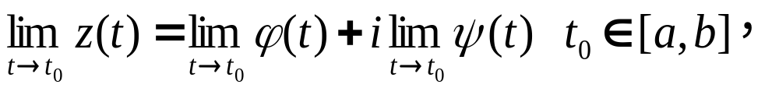
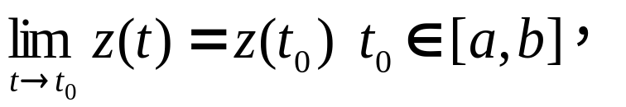
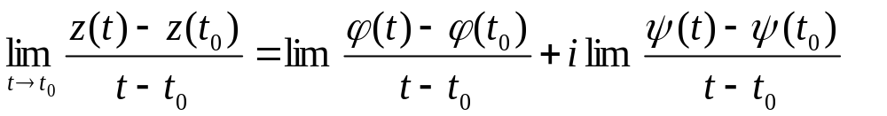
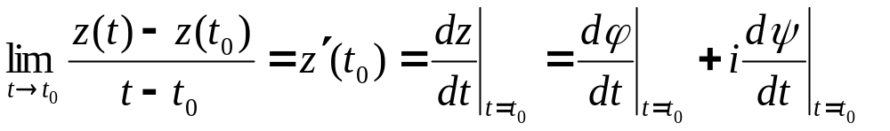
§ 4.2 Solving Method of Constant Coefficients Linear ODE
4.2.1 复值函数与复值解/Complex Function and Complex Solution/
一 定义
极限
连续
导数

Slide 6
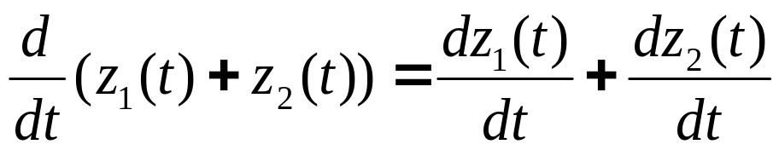
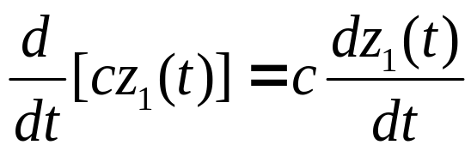
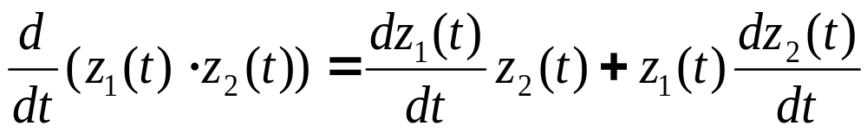
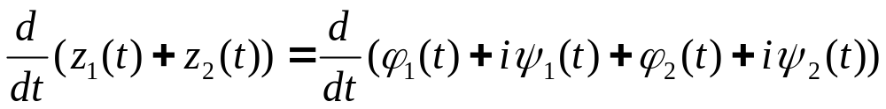
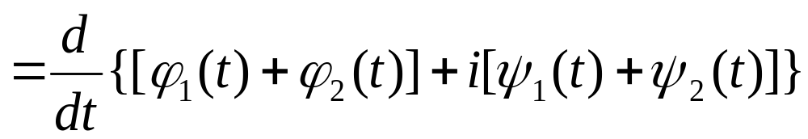
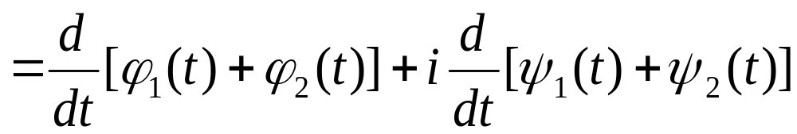
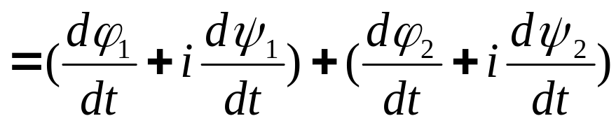
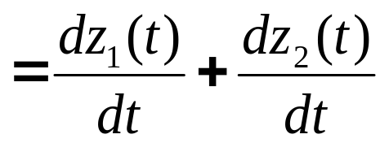
§ 4.2 Solving Method of Constant Coefficients Linear ODE
易验证
如

Slide 7
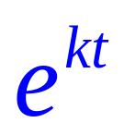
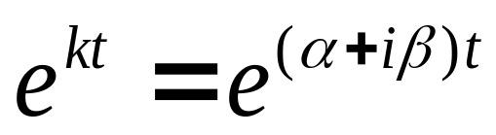
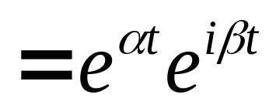
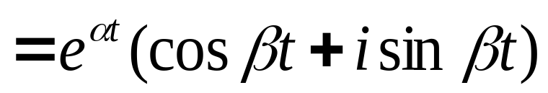
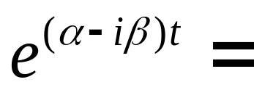
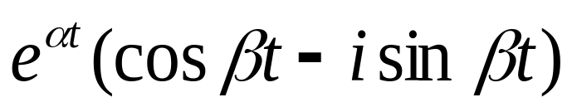
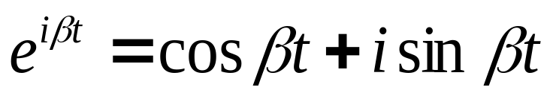
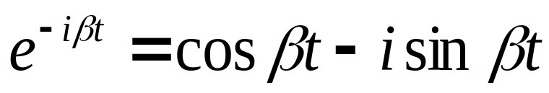
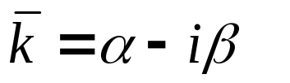

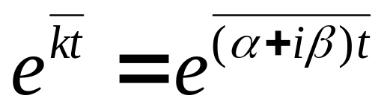
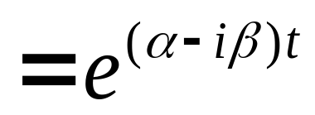
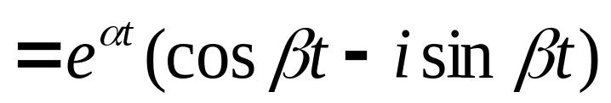
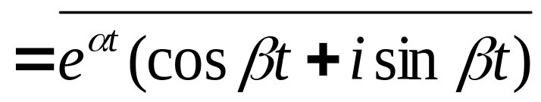
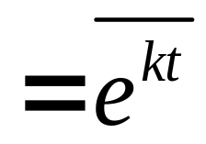
§ 4.2 Solving Method of Constant Coefficients Linear ODE
二 关于
定义
表示

Slide 8
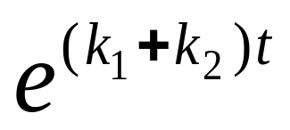
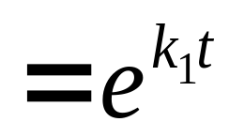
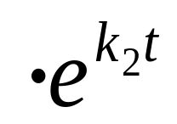
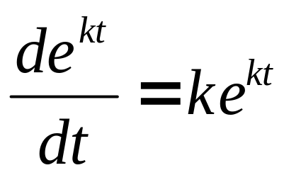
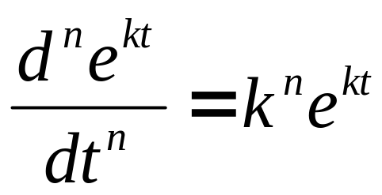
§ 4.2 Solving Method of Constant Coefficients Linear ODE
的性质
1）
2）
3）
结论
实变量的复值函数的求导公式与实变量的实值函
数的求导公式一致。
实变量的复指数函数的求导公式与实变量的实指
数函数的性质一致。

Slide 9


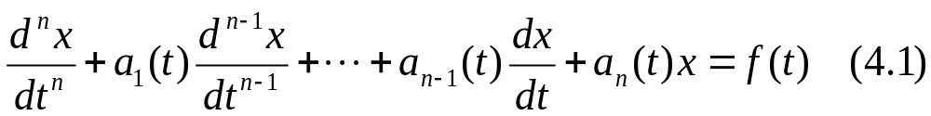

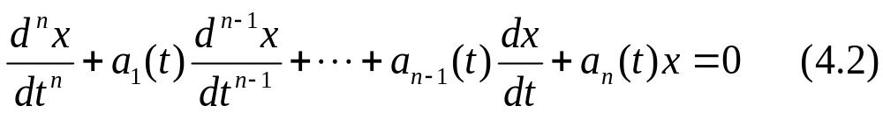
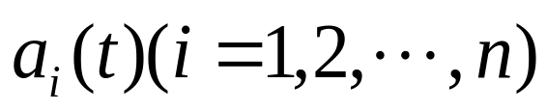

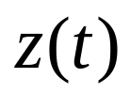

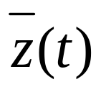

§ 4.2 Solving Method of Constant Coefficients Linear ODE
三 线性方程的复值解/Complex Solution of Linear Higher-Order ODE
如果定义在
上的实变量的复值函数
满足方程
则称
为方程的一个复值解。
定理8
如果方程4.2中所有系数
都是实值函数，而
是方程的复数解，
则
的实部
，虚部
和共轭复数函数
也是方程4.2的解。

Slide 10
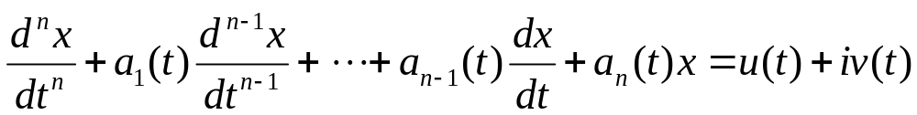






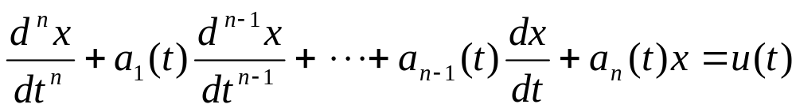
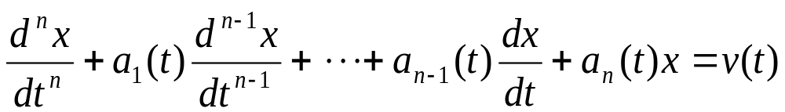
§ 4.2 Solving Method of Constant Coefficients Linear ODE
定理9 若方程
有复数解
,这里
及
都是实函数。那么这个解的实部
和虚部
分别是方程
和
的解。

Slide 11

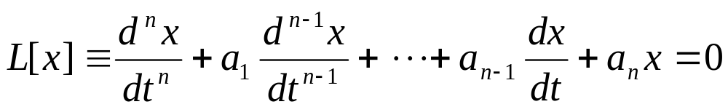
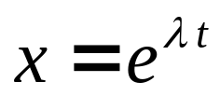

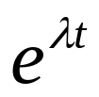




§ 4.2 Solving Method of Constant Coefficients Linear ODE
4.2.2 常系数齐线性方程和欧拉方程
/Coefficient Linear Homogenous Higher-Order ODE And Euler Equation/
n 阶常系数齐次线性方程
其中
为常数。
…….(4.19)
为了求方程(4.19)的通解，只需求出它的基本解组。
…….(4.21)
满足
特征方程
特征根
结论：
是方程(4.19)的解的充要条件
满足

Slide 12
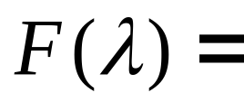
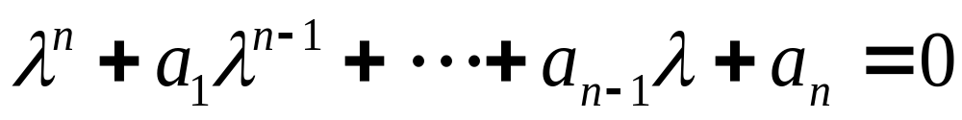
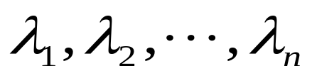
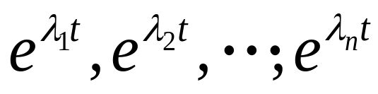

§ 4.2 Solving Method of Constant Coefficients Linear ODE
下面根据特征根的不同情况分别进行讨论。
特征根为单根的情况
设
是特征方程（4.21）的n个互不相等的根，
则相应的方程（4.19）有如下n个解
这n个解在区间
上线性无关，从而组成方程
的基本解组。事实上，

Slide 13
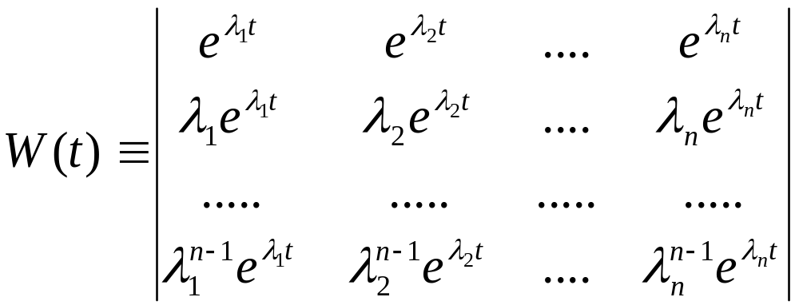
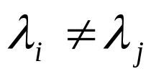

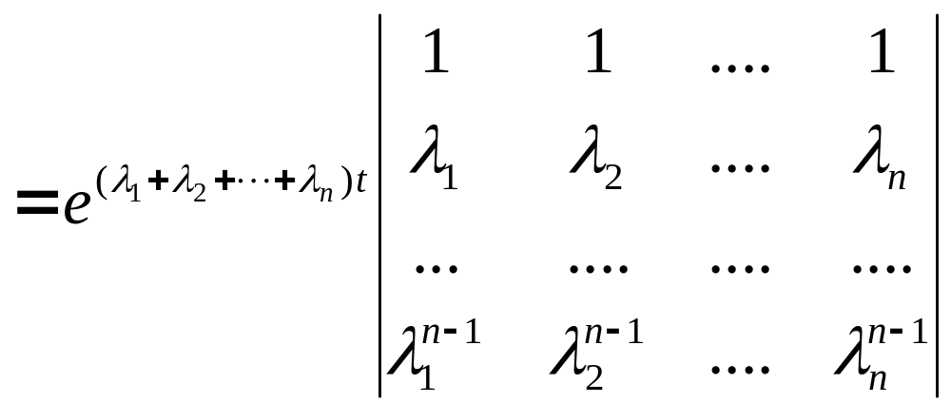

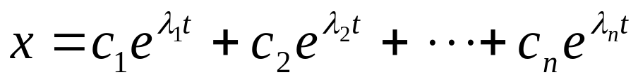
§ 4.2 Solving Method of Constant Coefficients Linear ODE
范德蒙(Vandermonde)
行列式
是方程的基本解组。
方程4.19的通解可表示为

Slide 14







§ 4.2 Solving Method of Constant Coefficients Linear ODE
如果特征方程有复根，则因方程的系数是实常数。复根将成
对共轭的出现，设
方程的一个特征根
也是一个特征根
则方程（4.19）有两个复值解
对应两个实值解

Slide 15






§ 4.2 Solving Method of Constant Coefficients Linear ODE
例1
求方程
的通解。
解
第一步：求特征根
第二步：求出基本解组
第三步：写出通解

Slide 16






§ 4.2 Solving Method of Constant Coefficients Linear ODE
例2
求方程
的通解。
解
第一步：求特征根
第二步：求出基本解组
第三步：写出通解

Slide 17










§ 4.2 Solving Method of Constant Coefficients Linear ODE
2) 特征根有重根的情况
…….(4.19)
…….(4.21)
设
是特征方程（4.21）的m个互不相等的根。
重数
设
是 k1 重特征根

Slide 18



§ 4.2 Solving Method of Constant Coefficients Linear ODE
显然
是方程的 k1 个线性无关的解，
方程(4.19)有 k1 重零特征根
方程恰有 k1 个线性无关的解
设
是 k1 重特征根
令
…….(4.19)

Slide 19




§ 4.2 Solving Method of Constant Coefficients Linear ODE
…….(4.23)
特征方程

Slide 20










§ 4.2 Solving Method of Constant Coefficients Linear ODE
(4.19)的 k1重特征根
(4.23)的 k1 重特征根零

Slide 21










§ 4.2 Solving Method of Constant Coefficients Linear ODE
方程(4.23)恰有 k1 个线性无关的解
由
方程(4.19)恰有 k1 个线性无关的解
类似地
基本解组
(4.26)

Slide 22






§ 4.2 Solving Method of Constant Coefficients Linear ODE
证明
假若这些函数线性相关，则存在不全为零的数 使得
(4.27)
假定多项式
至少有一个系数不为零，则
不恒为零，
微分 k1 次

Slide 23










§ 4.2 Solving Method of Constant Coefficients Linear ODE
不恒为零，
不恒为零，
矛盾！
(4.26)
中函数线性无关，其构成的解本解组。

Slide 24

§ 4.2 Solving Method of Constant Coefficients Linear ODE
方程的一个 重特征根
也是一个 重特征根
它们对应2 个线性无关的实解是

Slide 25






§ 4.2 Solving Method of Constant Coefficients Linear ODE
例
求方程
的通解。
解
第一步：求特征根
第二步变量代换：
代入原方程

Slide 26




§ 4.2 Solving Method of Constant Coefficients Linear ODE
特征方程
可以证明
第三步：写出新方程通解
第四步：写出原方程通解

Slide 27







§ 4.2 Solving Method of Constant Coefficients Linear ODE
例3
求方程
的通解。
解
第一步：求特征根
第二步：求出基本解组
第三步：写出通解

Slide 28




§ 4.2 Solving Method of Constant Coefficients Linear ODE
例4
求方程
的通解。
解
第一步：求特征根
二重根
第二步：求出基本解组
第三步：写出通解

Slide 29
§ 4.2 Solving Method of Constant Coefficients Linear ODE
作业：P.113，第4， 6，7，8，9题
P.145，第2， 3，4，5，6题

Slide 30










§ 4.2 Solving Method of Constant Coefficients Linear ODE
可化为常系数线性方程的方程
-------欧拉(Euler) 方程
其中
为常数。
引入自变量代换

Slide 31






§ 4.2 Solving Method of Constant Coefficients Linear ODE
假设
自然数 m 有以下关系式成立，

Slide 32

§ 4.2 Solving Method of Constant Coefficients Linear ODE
对一切自然数 m 均有以下关系是成立，
原方程
可化为常系数线性方程

Slide 33






§ 4.2 Solving Method of Constant Coefficients Linear ODE
求解欧拉方程的过程
欧拉方程
常系数线性方程
确定
设
是欧拉方程的解

Slide 34

§ 4.2 Solving Method of Constant Coefficients Linear ODE
解齐次欧拉方程的步骤
第一步：写出特征方程，并求特征根
第二步：求出的基本解组
先求出变换以后方程的基本解组
再求出原方程的基本解组
第三步：写出原方程的通解

Slide 35






§ 4.2 Solving Method of Constant Coefficients Linear ODE
例5
求方程
的通解。
解
第一步：写出特征方程，并求特征根
第二步：求出基本解组
第三步：写出通解

Slide 36







§ 4.2 Solving Method of Constant Coefficients Linear ODE
例6
求方程
的通解。
解
第一步：写出特征方程，并求特征根
第二步：求出基本解组
第三步：写出通解
作业： P.146，第12—26题。

Slide 37


